Slide 1


Slide 2
I.GIỚI THIỆU FORM
Chức năng:
  Thu thập thông tin tên, địa chỉ, số điện thoại, email, …để đăng ký cho người dùng vào một dịch vụ, một sự kiện.
  Tập hợp thông tin để mua hàng
  Thu thập thông tin phản hồi về một Website
  Cung cấp công cụ tìm kiếm trên website

Slide 3
I.GIỚI THIỆU FORM
Cú pháp:
  <Form Method=(Post, Get) Action=script.url>
  Nội dung của Form
  </Form>

Slide 4
I.GIỚI THIỆU FORM
Method: xác định phương thức đưa dữ liệu lên máy chủ, có 2 giá trị :Post và Get
  Nếu giá trị là GET thì trình duyệt sẽ tạo một câu hỏi chứa trang URL, một dấu hỏi và các giá trị do biểu mẫu tạo ra. Trình duyệt sẽ đổi script của câu hỏi thành kiểu được xác định trong URL để xử lý.
  Nếu giá trị là POST thì dữ liệu trên biểu mẫu sẽ được gửi đến script như một khối dữ liệu
Action: là địa chỉ của script sẽ thực hiện khi form được submit

Slide 5
II. CÁC PHẦN TỬ CỦA FORM
Input boxes: nhập dữ liệu dạng text và number
Radio buttons: dùng để chọn một tùy chọn trong danh sách
Selection lists: dùng cho một danh sách dài các lựa chọn, thường là trong Drop-down list box
Check boxes: chỉ định một item được chọn hay không
Text area: một text box có thể chứa nhiều dòng
Submit và Reset button: để gửi form đến CGI script vừa để reset form về trạng thái ban đầu

Slide 6
II.1. INPUT BOXES
Tạo một hộp dòng đơn dùng để nhập văn bản hoặc số.
Cú pháp:
  <FORM>
  <INPUT TYPE=Object NAME=Text>
  </FORM>
  Type : Các loại input box, mặc định là Textbox

Slide 7
II.1. INPUT BOXES
Text box: Hộp văn bản.
  Cú pháp:
  <Input Type=”Text” Value=”Value” Name=”name” Size=n Maxlength=m>
  Name : tên dữ liệu đầu vào server
  Value: Dữ liệu ban đầu có sẵn trong text box
  Size: chiều rộng của text box tính bằng số ký tự (mặc định là 20)
  Maxlength: số ký tự tối đa có thể nhập vào textbox

Slide 8
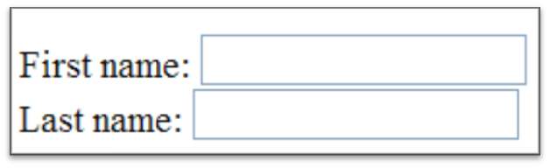
II.1. INPUT BOXES
Ví dụ:
<html>
<head><title>Form</title></head>
<body>
<form action="">
First name:
<input type="text" name="firstname“><br>
Last name:
<input type="text" name="lastname">
</form>
</body>
</html>

Slide 9
II.1. INPUT BOXES
Password field: Những ký tự nhập vào hiển thị dưới dạng dấu chấm , thông tin sẽ không bị mã hoá khi gửi lên server.
  Cú pháp:
  <Input Type=”password” Name=”name” size=n maxlength=n>
  Size: chiều rộng của hộp Password.
  Maxlength: Số ký tự tối đa có thể nhập vào hộp Password

Slide 10

II.1. INPUT BOXES
<html>
<head><title>Form</title></head>
<body>
<form>
Username:
<input type="text" name="user“><br>
Password:
<input type="password" name="password">
</form>
</body>
</html>

Slide 11
II.1. INPUT BOXES
Checkbox: Hộp chọn, người xem có thể đánh dấu nhiều checkbox trong cùng 1bộ.
  Cú pháp:
  <Input Type=”Checkbox” Name=”Name” Value=”Value” Checked> Nhãn
  Name: tên của checkbox
  Value: xác định mỗi giá trị cho mỗi hộp checkbox.
  Checked: thuộc tính để hộp check box được chọn mặc định

Slide 12
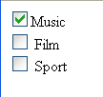
II.1. INPUT BOXES
Ví dụ:
<html>
<head><title>Form</title></head>
<body>
<form>
<Input Type='Checkbox' Name='st' Value='nhac' Checked>Music<br>
<Input Type='Checkbox' Name='st' Value='film'> Film<br>
<Input Type='Checkbox' Name='st' Value='thethao'> Sport
</form>
</body>
</html>

Slide 13
II.1. INPUT BOXES
Radio button: Cho phép người xem chỉ chọn một tuỳ chọn tại mỗi thời điểm
  Cú pháp:
  <input type="radio" name="name“ value="Value" checked >Nhãn
  Name: tên của radio
  Value: Những dữ liệu sẽ gữi đến server khi radio button được chọn
  Checked: thuộc tính để radio button được chọn mặc định

Slide 14
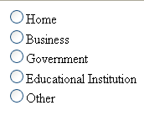
II.1. INPUT BOXES
Ví dụ:
<html>
<head><title>Form</title></head>
<body><form>
<input type='radio' name=use value=home>Home<br>
<input type='radio' name=use value=bus>Business<br>
<input type='radio' name=use value=gov>Government<br>
<input type='radio' name=use value=ed>Educational Institution<br>
<input type='radio' name=use value=other>Other<br>
</form></body>
</html>

Slide 15
II.1. INPUT BOXES
Submit Button: Tất cả thông tin của người dùng nhập vào sẽ được gửi đến server khi người dùng click nút Submit.
  Cú pháp:
<Input Type=”Submit” Value=”Submit Message” Name=”Name”>
Submit Message: Là chữ xuất hiện trên Button
Name: tên của button

Slide 16
II.1. INPUT BOXES
Reset Button: Thiết lập giá trị ban đầu của tất cả các điều khiển trên form
  Cú pháp:
  <Input Type=”reset” Value=”Reset Message” Name=”Name”>
Button: Nút dùng để thực hiện các lệnh do người sử dụng đưa ra
  Cú pháp:
    <input type="button" name="Button" value="Button">

Slide 17

II.1. INPUT BOXES
Ví dụ:
<html>
<body>
<form action="">
<input type="button" value="Hello world!">
</form>
</body>
</html>

Slide 18
II.1. INPUT BOXES
Có thể tạo nút Reset và Submit bằng hình ảnh với cú pháp:
  <Button Type=”reset” Name=”reset” Value=”reset”> Nhãn chữ lề trái
<Image src=”Image.gif >
Nhãn chữ lề phải
</Button>

Slide 19
II.1. INPUT BOXES
Hidden: là các field mà người xem không nhìn thấy trên trình duyệt, nhưng vẫn là một phần tử trên form. Hidden field dùng để lưu trữ thông tin trong các form trước, các thông tin này cần đi kèm với các dữ liệu trong form hiện hành mà không muốn người xem nhập lại
  Cú pháp:
  <Input Type=“hidden” Name=“Name” Value=’Value’>
  Name: tên mô tả thông tin cần lưu trữ
  Value: Thông tin cần lưu trữ

Slide 20
II.2. SELECTION LIST
Drop down menu: tạo một hộp danh sách các tùy chọn
  Cú pháp:
  <Select Name=”Name” Size=n Multiple>
    <Option Value=”Value” selected> Option 1
    <Option Value=”Value” > Option 2
    …
  </Select>

Slide 21
II.2. SELECTION LIST
Name: tên dữ liệu đầu vào server
Size: là chiều cao của Drop down menu tính bằng hàng chữ
Multiple: là thuộc tính cho phép chọn nhiều đề mục (listbox)
Selected: đề mục được chọn mặc định
Value: xác định dữ liệu gởi cho server nếu đề mục được chọn

Slide 22
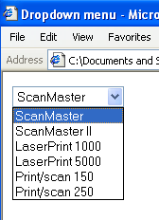
II.2. SELECTION LIST
Ví dụ:
<html>
<head><title>Dropdown menu</title></head>
<body><form>
<select Name=Product>
<option value=1>ScanMaster
<option value=3>ScanMaster II
<option value=4>LaserPrint 1000
<option value=5> LaserPrint 5000
<option value=6>Print/scan 150
<option value=7> Print/scan 250
</Select>
</form></body></html>

Slide 23
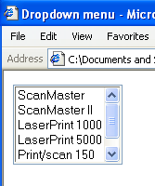
II.2. SELECTION LIST
Lixbox: Nếu thêm thuộc tính Multiple thì ta được dạng listbox
<form>
<select Name=Product size=5 Multiple>
<option value=1>ScanMaster
<option value=3>ScanMaster II
<option value=4>LaserPrint 1000
<option value=5> LaserPrint 5000
<option value=6>Print/scan 150
<option value=7> Print/scan 250
</Select>
</form>

Slide 24
II.2. SELECTION LIST
Phần tử OPTGROUP: được sử dụng để nhóm các chọn lựa thành các nhóm riêng trong dropdown menu hoặc listbox.
  Cú pháp:
<SELECT name= ‘name’>
<OPTGROUP>
<OPTION value= “value1”>option1
<OPTION value= “value2”> option2
….
</OPTGROUP>
…
</SELECT>

Slide 25
II.3. TEXTAREA
TextArea: Hộp văn bản cho phép nhập nhiều dòng
  Cú pháp:
  <TextArea Name=”name” Rows=n Cols=m Wrap>Default text
  </textarea>
  Rows: số dòng có thể nhập vào TextArea (mặc định là 4)
  Cols: độ rộng của textarea, tính bằng số ký tự, mặc định là 40
  Wrap: các dòng chữ tự động dàn ra trong lề của vùng text area, Value: virtual,physical

Slide 26
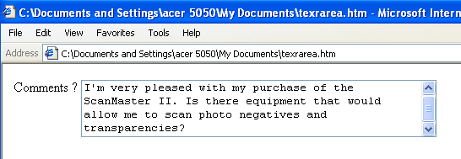
II.3. TEXTAREA
Ví dụ:
<form>
  Comments ?
<textarea rows=4 cols=50 name=comments>
</textarea>
</form>

Slide 27
II.4. Label
Label: Dùng để tạo nhãn liên kết với thành phần đi kèm.
  Cú pháp:
<Label For=”idname”>
Nội dung label
</label>
  Idname: là giá trị của thụôc tính ID của các thành phần trong thành phần Form tương ứng.

Slide 28
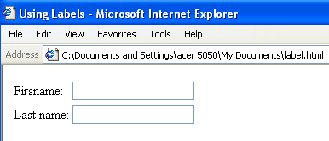
II.4. Label
Ví dụ:
<LABEL for= 'firstname'>Firsname: </LABEL>
<INPUT type='text' id='firstname'>
<LABEL for= 'lastname'> Last name: </LABEL>
<INPUT type= 'text' id= 'lastname'>
Label

Slide 29
II.5.FIELDSET
Fieldset: Nhóm các đối tượng giống nhau vào một phần logic
Cú pháp:
  <Fieldset>
    <Legend Align=”left, right”>Chú thích
    </Legend>
    Các thành phần trong nhóm
  </Fieldset>
    Tag<legend>: tạo chú thích cho nhóm
    Align=left, right: chỉ vị trí của chú thích

Slide 30
II.5.FIELDSET
<FORM >
  <FIELDSET>
  <LEGEND>Position</LEGEND>
  Application for the post of: <INPUT name= 'name' type= 'text' tabindex= '1'>
  </FIELDSET>
  <FIELDSET>
  <LEGEND>Educational Qualifications</LEGEND>
  <INPUT name= 'qualif' type='radio' value= 'grad' tabindex= '5'> Graduate
  <INPUT name= 'qualif' type='radio' value='postgrad' tabindex='5'> Postgraduate
  </FIELDSET></FORM>

Slide 31
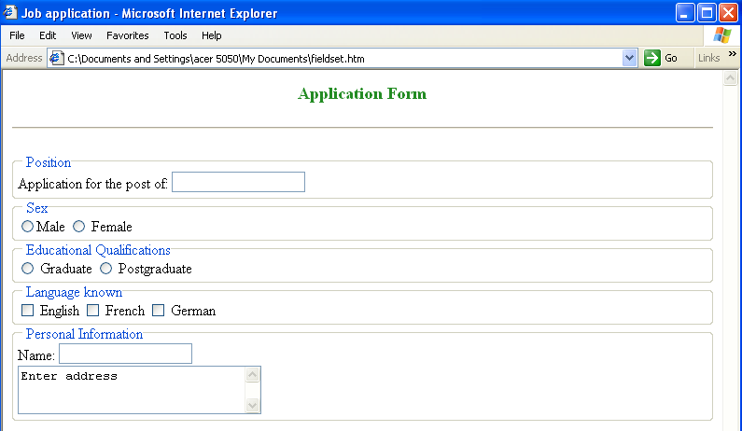

Slide 32
III.Điều khiển các phần tử trên form
Định thứ tự Tab: Dùng phím tab để di chuyển giữa các đối tượng trong form.
  Cách thực hiện:
  Thêm thuộc tính TabIndex=n vào các tag tạo các thành phần của form, trong đó n là thứ tự của tab, có giá trị từ 0 đến 32767
  Trong một form ta thường định thứ tự tab cho các thành phần : textbox, password, checkbox, radio button, textarea, menu và button.

Slide 33
III.Điều khiển các phần tử trên form.
Tạo phím tắt:
  Cách tạo:
  Trong tag tạo các phần tử của form ta dùng thuộc tính Accesskey=”Phím tắt”
  Sử dụng phím tắt:
    Nhấn tổ hợp phím Alt+Phím tắt

